Slide 1
Óbudai Egyetem
Neumann János Informatikai Kar
.NET Gadgeteer – Grafikus kijelző használata II.

Slide 2
Áttekintés
Window alapú megjelenítés
  A Window osztály
  UIElement – osztályhierarchia
  UIElement osztály
  Egyszerű vezérlők bemutatása
  Egyedi vezérlők készítése

Slide 3
1. Window alapú megjelenítés
A Window osztály
A Window osztály egy grafikus ablakot reprezentál, mely lehetővé teszi különféle „vezérlők” elhelyezését és grafika megjelenítését
Az ablakba UIElement leszármazottak helyezhetők el, valamint saját UIElement-et is készíthetünk
A DisplayTE35 modul WPFWindow tulajdonságán keresztül érhető el a kijelző Window példánya:
  A WPFWindow a .NET Framework WPF komponenseihez hasonló módon került kialakításra, de annak csak nagyon szűk részhalmazát implementálja
  A XAML alapú leírás egyáltalán nem támogatott, az egyes komponenseket programkódból kell generálni

Slide 4
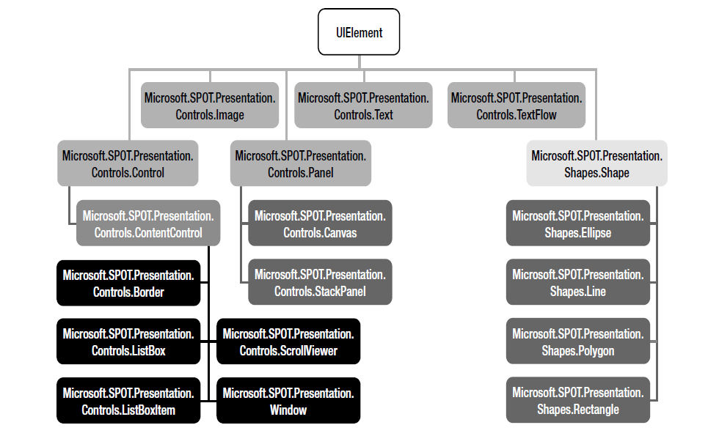
1. Window alapú megjelenítés
UIElement – osztályhierarchia

Slide 5
1. Window alapú megjelenítés
UIElement osztály
A UIElement osztály közös őse minden megjelenítő komponensnek
A közös funkciókat biztosítja, mint pl.: láthatóság, méret, elhelyezés, rajzolás
A vezérlőknek három fő csoportját különböztetjük meg:
  Statikus vezérlők: olyan elemek, melyek nem tartalmaznak gyermek elemeket, pl.: Text, Bitmap
  Tartalom vezérlők: pontosan egy gyermek elemet tartalmazó vezérlők, pl.: ListBoxItem, Border
  Panelek: elemek, melyek több gyermekelemet tartalmazhatnak, pl.: Canvas, Panel. A Panel biztosítja a tartalmazott elemek elrendezésének módját is.

Slide 6
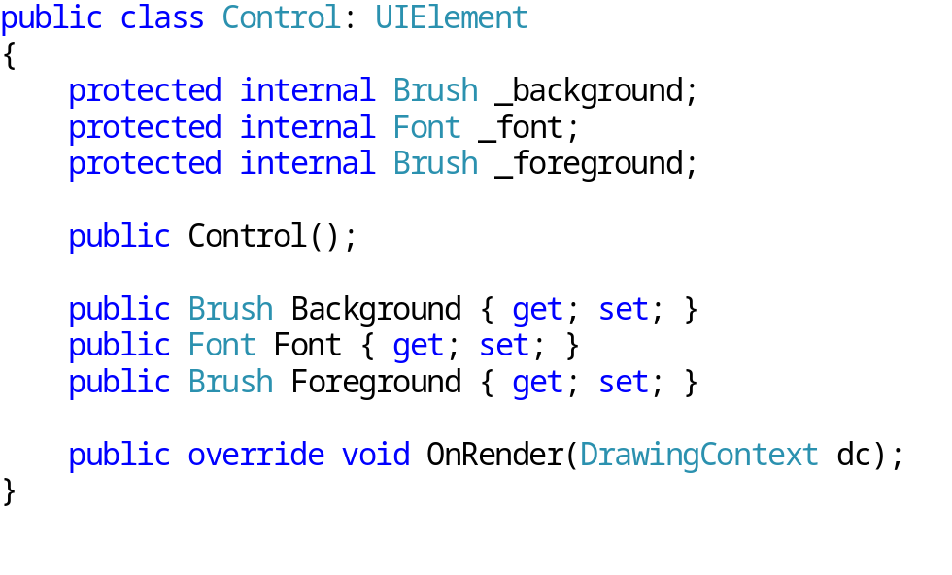
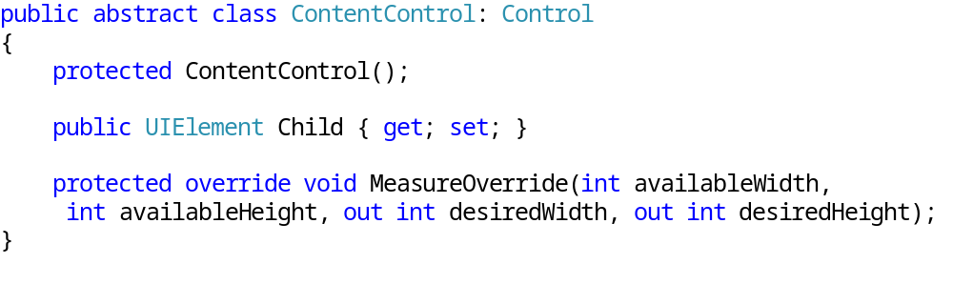
1. Window alapú megjelenítés
Control, ContentControl

Slide 7
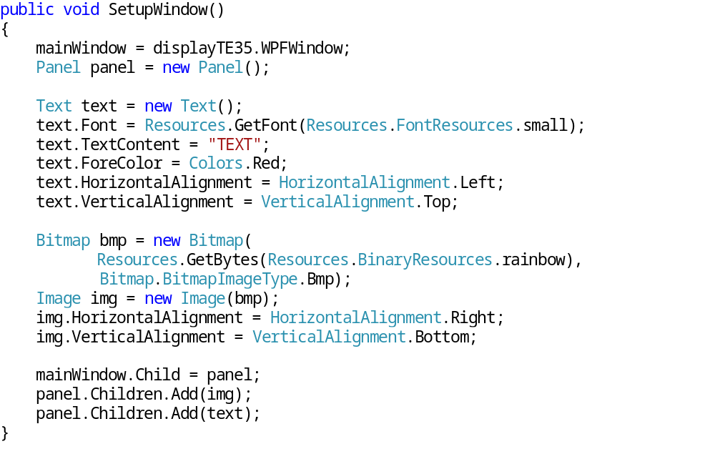
1. Window alapú megjelenítés
Panel, StackPanel (1)

Slide 8
1. Window alapú megjelenítés
Panel, StackPanel (2)
Az elemek a panelen különféle elrendezések szerint helyezhetők el (balra, jobbra, középre helyezés)
Pixelszintű elérés nem lehetséges
StackPanel: A Panel osztály leszármazottja, az elemek a panelen mindig egymás alá kerülnek, a hozzáadás sorrendjétől függően. A függőleges elrendezést nem, de a vízszintes igazítást lehetővé teszi.

Slide 9

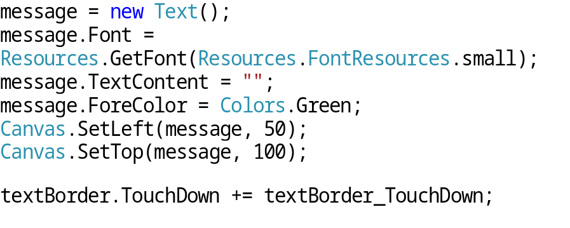
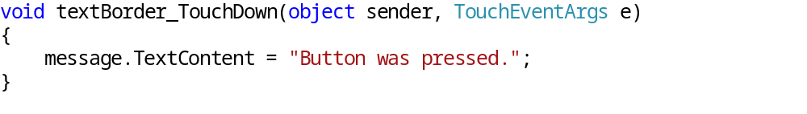
1. Window alapú megjelenítés
Eseménykezelés
Az előző példában készített „gomb” érintőképernyőn történő megnyomásának hatására a program jelenítsen meg egy üzenetet!
  Definiáljunk egy message nevű, Text típusú vezérlőt!
  A SetupWindow() metódust egészítsük ki a szöveg létrehozásával és a textBorder.TouchDown eseményre történő feliratkozással:
  implementáljuk az eseménykezelő metódust:

Slide 10
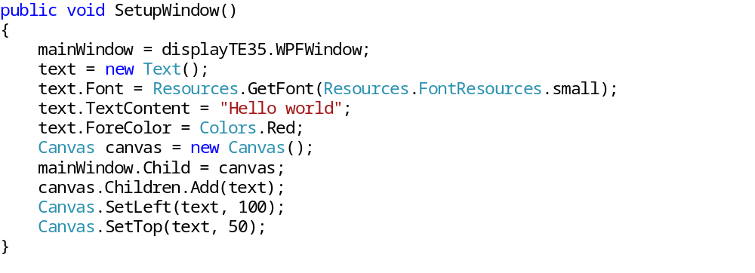
1. Window alapú megjelenítés
Canvas
A Canvas segítségével egy rajzvászon helyezhető el az ablakban
A Canvas-on pixelszintű műveletek lehetségesek, tetszőleges pozíción helyezhetők el a tartalmazott elemek

Slide 11
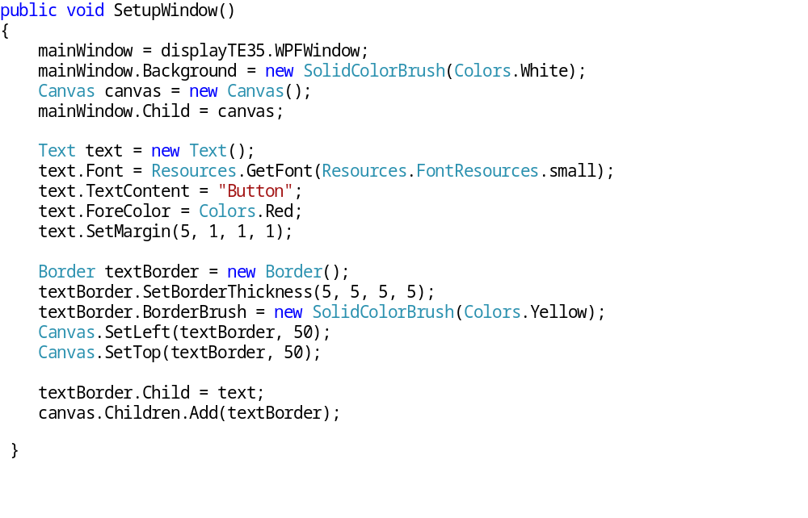
1. Window alapú megjelenítés
Background, Border

Slide 12
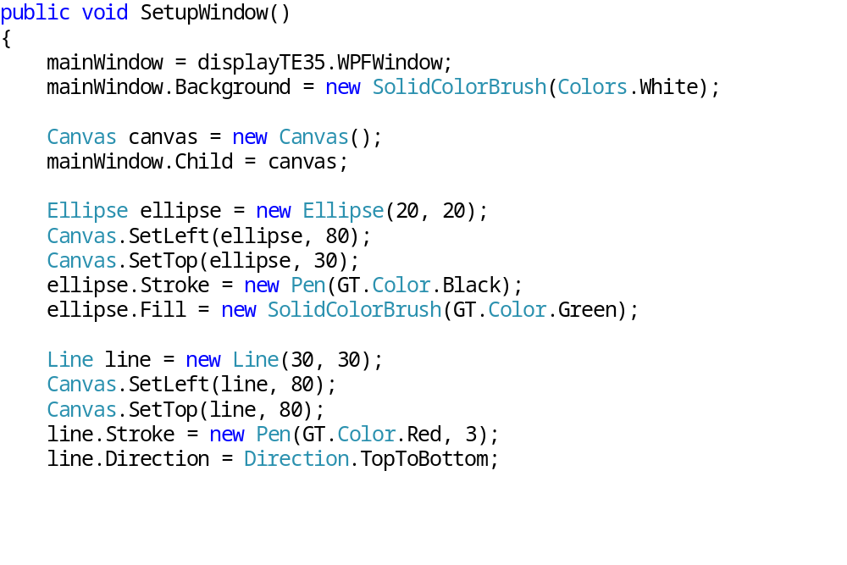
1. Window alapú megjelenítés
Grafikia alakzatok (1)

Slide 13
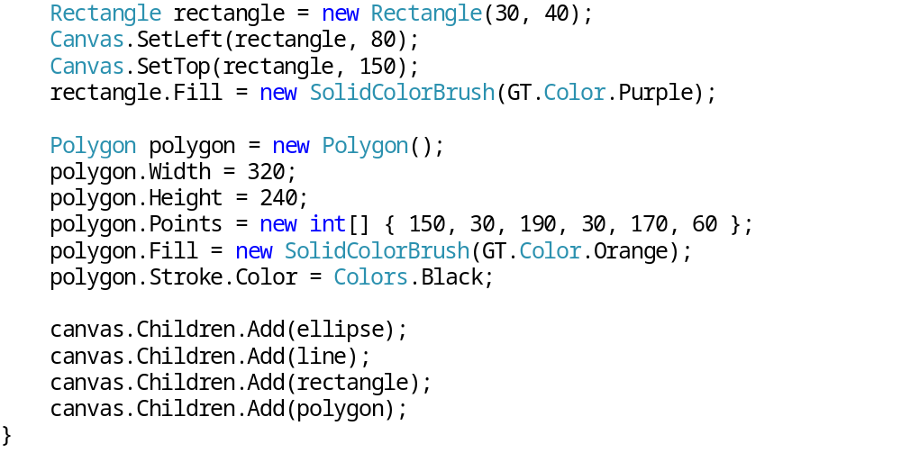
1. Window alapú megjelenítés
Grafikai alakzatok (2)

Slide 14
1. Window alapú megjelenítés
Egyedi vezérlők készítése
Az igényeknek megfelelően kell kiválasztani, hogy melyik osztályból célszerű származtatni az egyedi vezérlőt:
  UIElement: a rajzolás módja teljesen egyedi
  Control: a rajzolás módja egyedi és van háttere a vezérlőnek
  ContentControl: a vezérlő gyermek elemeket tartalmaz, nincs szükség az elemek elrendezésére
  Panel: a gyermek elemek rendezését is lehetővé teszi

Slide 15
1. Window alapú megjelenítés
Elemek mérése, elrendezése
Az elemek elhelyezését a következő metódusok végzik:
  A virtuális MeasureOverride metódus meghívódik, mely meghatározza az egyes elemek számára, hogy mekkora hely áll a rendelkezésükre, valamint megállapítja, hogy az egyes elemeknek mekkora a kívánt helyigényük. A metódus bemeneti paraméterei a rendelkezésre álló méretek, kimenete pedig az elem kívánt helyigénye (kép esetén ez a képméret, szöveg esetén pedig a szükséges hely a karakterlánc rajzolásához). Ahhoz, hogy az egyes elemek a maximális rendelkezésre álló helyet töltsék ki, a kívánt méreteket az elérhető méretre kell állítani.
  A méretek meghatározását követően meghívódik a virtuális ArrangeOverride metódus, amely beállítja a végleges méreteket az előző metódus kimenetei szerint. Egy Panel vezérlő például ezt a metódust használja a gyermekelemek elhelyezéséhez

Slide 16
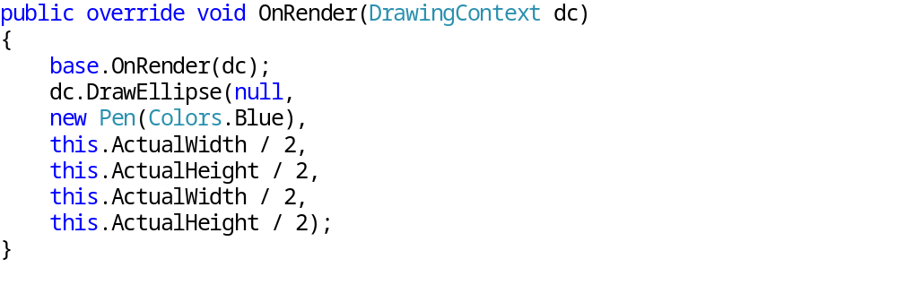
1. Window alapú megjelenítés
Egyedi vezérlő rajzolással
Az elemek mérése és elhelyezése azok kirajzolhatók. Egyedi rajzoláshoz az OnRender virtuális metódust kell felüldefiniálni:
A paraméterben kapott DrawingContext objektum segítségével lehetséges a rajzolás az adott elemen:

Slide 17
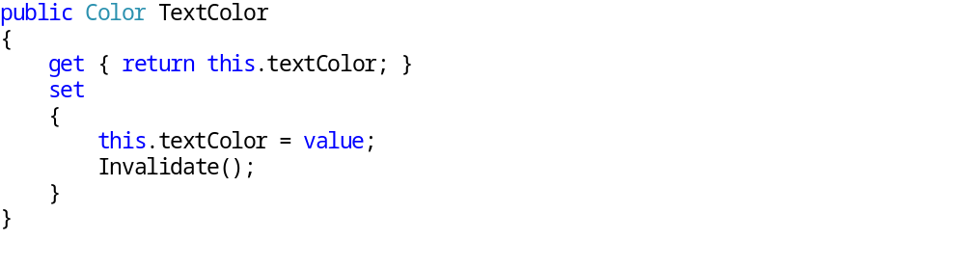
1. Window alapú megjelenítés
Bővítés tulajdonságokkal
Amennyiben az egyedi vezérlőt tulajdonságokkal bővítjük, melyek hatással vannak a megjelenítésre, bizonyos frissítési műveletek szükségesek:
A fenti példában definiáltunk egy szövegszínt tartalmazó tulajdonságot. Ha ez a tulajdonság megváltozik, az elemet újra kell rajzolni, melyet az Invalidate metódussal lehet elvégezni.
Ha a felvett tulajdonság az elem méretét befolyásolja, akkor meg kell hívni az InvalidateMeasure metódust
Ha a felvett tulajdonság befolyásolja az elem elrendezését, az InvalidateArrange metódust kell meghívni

Slide 18
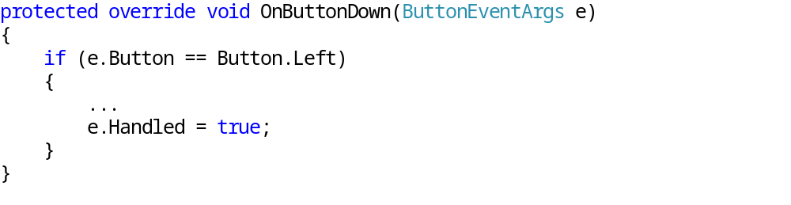
1. Window alapú megjelenítés
Eseménykezelés egyedi vezérlőkkel
Ha egy eseményt kezeltünk, egyes esetekben célszerű azt a Handled paraméterrel jelezni, hogy a szülő elemek már ne dolgozzák fel az elem által kezelt eseményt:

Slide 19
Felkészülést segítő kérdések
Hasonlítsa össze a Window alapú megjelenítést SimpleGraphics módszerrel!
Vázolja fel a beépített UIElement-ek osztályhierarchiáját!
Hogyan készíthetők egyedi vezérlők, illetve a leszármaztatás során milyen választási lehetőségek vannak?
Az egyedi vezérlők tulajdonságokkal való bővítése során mire kell figyelni?

